Slide 1
تعلم البوربوينت على الايباد

Slide 2

تعلم التصميم للبوربوينت

Slide 3
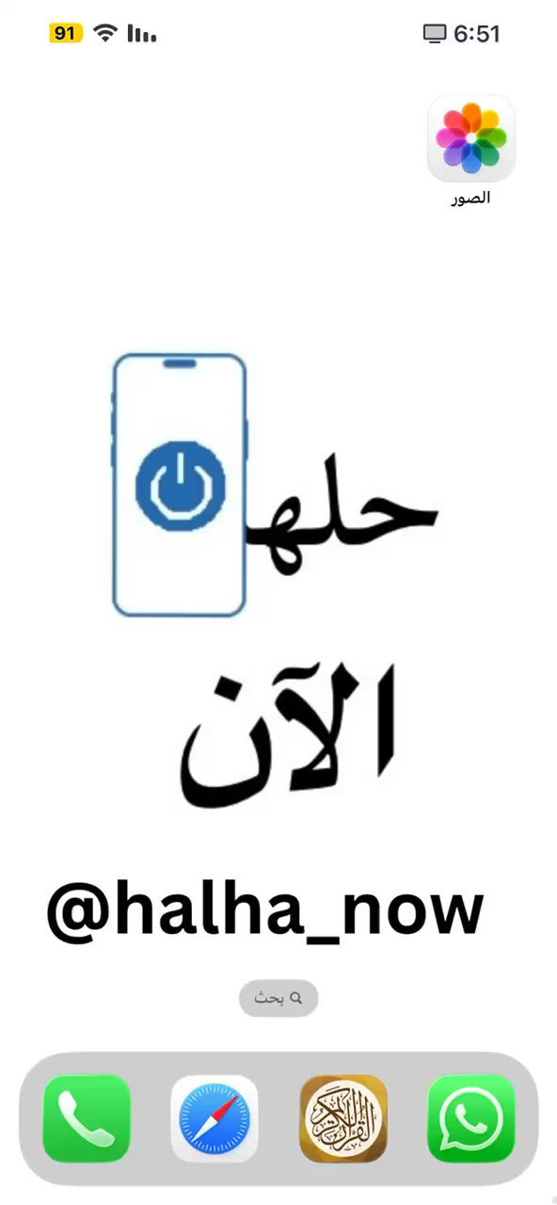

Slide 4
بعد ان تعلمت صنع العرض وحفظه الآن وصلت إلى المرحلة الأهم: تقديم العرض.
لن تستفيد إن لم تُقدمه بكل ثقة وهدوء.
1- تدرب عليه
2- حضر ملاحظاتك مسبقاً
3- التواصل البصري مع الجمهور او الطلاب
ستجد هذا العرض في المقاله رابطها بالوصف لتحمل الملف ان اردت

